Slide 1
Recherche et analyse dans le domaine des transports
Module 2 : Collecte et gestion des données sur les transports
Cours n° 5 : Types et sources de données relatives aux transports

Slide 3
Table des matières
Types et sources de données sur les transports
Section 1 : Aperçu et objectifs ……………………..………………………………………………. 4
1.1 Aperçu …..…….………………………………….…………….…………………………….……. 5
Section 2 : Contexte et motivation …………...………..…………………………………………... 6
2.1 Que sont les données de transport ? …..…………………………………………….………… 7
2.2 Transformer les données brutes en informations exploitables ………………………….. 9
Section 3 : Données vs informations ………………………………...……………………………. 10
3.1 Que sont les données ? ….………………………………..…………………………………… 11
3.2 Qu'est-ce que l'information ? ….…………………………………...……...………………….. 11
3.3 Importance de la conversion des données en informations ….…………….…………… 13
Section 4 : Données de trafic ………………………………….……………………………………. 14
4.1 Que sont les données de trafic ? ……………………….……………………………………. 15
4.2 Types de données de trafic ………………...………………………………………………….. 16
4.3 Sources des données de trafic …………………………………………………..................... 17
4.4 Applications des données de trafic ………………………..……………………................... 18
4.5 Étude de cas …………………….……………………..…….………………………….............. 19
Section 5 : Données relatives aux transports publics …………………….…………………… 20
5.1 Que sont les données relatives aux transports publics ? ……………………………….. 21
Notes:
# Anglais
Tout d'abord, voyons ce que comprend ce laboratoire.
Nous commencerons par la section 1 : Présentation du laboratoire et outils requis, où nous aborderons les objectifs du laboratoire, son contenu général et les outils qui seront utilisés.
Ensuite, dans la section 2 : Techniques de prétraitement des données, nous explorerons les étapes clés utilisées pour nettoyer et préparer les ensembles de données brutes.
Après cela, dans la section 3 : Normalisation du format des données, nous apprendrons comment rendre les données cohérentes, par exemple en harmonisant les formats horaires, les devises et les unités de mesure entre différentes sources.
# Français
Tout d'abord, examinons le contenu de ce laboratoire.
Nous commençons par la section 1 : Présentation du laboratoire et outils requis, où nous aborderons les objectifs du laboratoire, le contenu général et les outils utilisés. Ensuite, dans la section 2 : Techniques de prétraitement des données, nous explorerons les étapes clés du nettoyage et de la préparation des jeux de données brutes.
Ensuite, dans la section 3 : Normalisation des formats de données, nous apprendrons à assurer la cohérence des données, notamment en alignant les formats d'heure, les devises et les unités de mesure entre différentes sources.

Slide 4
Table des matières
Types et sources de données sur les transports
5.2 Types de données relatives aux transports publics ….………………………………… 22
5.3 Sources des données relatives aux transports publics ….…………………………….. 23
5.4 Applications des données relatives aux transports publics .……………………..…… 24
5.5 Étude de cas .…………….……………………………….………………………….………… 25
Section 6 : Données environnementales ……..………………………...…………………......... 27
6.1 Que sont les données environnementales ? …..………………………….……………. 28
6.2 Types de données environnementales publiques …………………..………………….. 29
6.3 Sources des données environnementales publiques ………………………………….. 30
6.4 Applications des données environnementales ………………………………………….. 31
6.5 Étude de cas : comment les villes utilisent-elles les données environnementales ? 32
Section 7 : Données socio-économiques/démographiques …………….…………………… 33
7.1 Que sont les données socio-économiques/démographiques ? ……………………... 34
7.2 Types de données socio-économiques ….……….…….………………………………... 35
7.3 Sources des données socio-économiques ……………………………………………… 36
7.4 Applications des données socio-économiques ….……………………………………... 37
7.5 Étude de cas : comment les villes utilisent-elles les données socioéconomiques ? . 38
Section 8 : Quiz …………………………………………………..….……………………………….. 39
8.1 Questions à choix multiples (x10) …………………………………………………………. 40
Notes:
# Anglais
Tout d'abord, voyons ce que comprend ce laboratoire.
Nous commencerons par la section 1 : Présentation du laboratoire et outils requis, où nous aborderons les objectifs du laboratoire, son contenu général et les outils qui seront utilisés.
Ensuite, dans la section 2 : Techniques de prétraitement des données, nous explorerons les étapes clés utilisées pour nettoyer et préparer les ensembles de données brutes.
Après cela, dans la section 3 : Normalisation du format des données, nous apprendrons comment rendre les données cohérentes, par exemple en harmonisant les formats horaires, les devises et les unités de mesure entre différentes sources.
# Français
Tout d'abord, examinons le contenu de ce laboratoire.
Nous commençons par la section 1 : Présentation du laboratoire et outils requis, où nous aborderons les objectifs du laboratoire, le contenu général et les outils utilisés. Ensuite, dans la section 2 : Techniques de prétraitement des données, nous explorerons les étapes clés du nettoyage et de la préparation des jeux de données brutes.
Ensuite, dans la section 3 : Normalisation des formats de données, nous apprendrons à assurer la cohérence des données, notamment en alignant les formats d'heure, les devises et les unités de mesure entre différentes sources.

Slide 5
Section 01 :
Aperçu et objectifs
Notes:
# Anglais
Nous sommes maintenant dans la section 1 : Présentation générale et outils.
Voyons rapidement en quoi consiste ce laboratoire et quels outils nous allons utiliser.
# Français
Nous voici maintenant à la section 1 : Présentation et outils.
Voyons rapidement en quoi consiste cet atelier et quels outils nous utiliserons.

Slide 6
1. Aperçu et objectifs
1.1 Aperçu : véhicules autonomes
Les systèmes de transport génèrent de grandes quantités de données qui aident les planificateurs à comprendre les schémas de déplacement, les performances des infrastructures, les impacts environnementaux et les besoins des utilisateurs. Ce cours présente les principaux types de données relatives aux transports, leur provenance et la manière dont elles facilitent la planification et la prise de décision.
Objectifs d'apprentissage :
✅ Identifier les principales catégories de données liées aux transports
✅ Distinguer les données des informations
✅ Expliquer pourquoi les données relatives aux transports sont essentielles pour la planification et les politiques
✅ Reconnaître les sources de données courantes pour l'analyse du trafic, des transports publics, de l'environnement et des aspects socio-économiques
✅ Comprendre les applications concrètes à travers des études de cas

Slide 7
Section 02 :
Contexte et motivation
Notes:
# Anglais
Nous sommes maintenant dans la section 1 : Présentation générale et outils.
Voyons rapidement en quoi consiste ce laboratoire et quels outils nous allons utiliser.
# Français
Nous voici maintenant à la section 1 : Présentation et outils.
Voyons rapidement en quoi consiste cet atelier et quels outils nous utiliserons.

Slide 8
2. Contexte et motivation
2.1 Qu'est-ce que les données sur les transports ?
Les données relatives aux transports désignent toutes les données collectées qui permettent d'analyser, de planifier et d'améliorer les systèmes de transport. Elles fournissent des informations sur le flux de circulation, l'efficacité des transports, les impacts environnementaux et les facteurs socio-économiques.
Exemples de données relatives aux transports :
# | Types de données de transport | Exemples
1 | Données sur le trafic | Données sur le nombre de véhicules, données sur la vitesse du trafic, données sur le flux de trafic, données sur les accidents/collisions, données sur la congestion routière, transactions aux péages
2 | Données relatives aux transports publics | Données sur le nombre de passagers, horaires des transports publics, données sur les cartes à puce et la billetterie, taux d'occupation des bus et des trains, fiabilité des transports publics, données sur les transports subventionnés
3 | Données sur les transports et l'environnement | Données sur les émissions des véhicules, données sur la consommation de carburant, données sur la qualité de l'air, données sur la pollution sonore, données sur l'utilisation des véhicules électriques (VE), données sur les transports durables
4 | Données socio-économiques | Données sur la possession d'une voiture, données sur le choix du mode de transport, habitudes de déplacement domicile-travail, données sur l'accessibilité financière des transports, mobilité des groupes particuliers
5 | Données sur le fret et la logistique | Données sur le volume de fret, données sur le stockage en entrepôt, données sur l'optimisation des itinéraires de livraison, données sur le transport dans la chaîne d'approvisionnement
6 | Données sur les transports actifs | Données sur l'utilisation du vélo, habitudes de marche, données sur le partage de vélos, données sur l'accessibilité des trottoirs
7 | Données relatives au transport aérien et maritime | Données sur les passagers aéroportuaires, données sur les retards de vols, données sur le trafic des navires de marchandises, rapports sur les accidents maritimes, données sur les passagers des navires de croisière
8 | Données sur les technologies émergentes et la mobilité intelligente | Données sur les essais de véhicules autonomes, données sur le covoiturage, données sur les feux de circulation intelligents

Slide 9
2. Contexte et motivation
Informe la prise de décision et les politiques
Aide les gouvernements et les urbanistes à concevoir des systèmes de transport efficaces. Soutient l'élaboration de politiques fondées sur des données probantes.
Soutient la planification des infrastructures
Détermine où de nouvelles routes, ponts ou voies ferrées sont nécessaires.
Améliore la sécurité et l'efficacité
1.3 Pourquoi les données sur les transports sont-elles importantes ?
Identifie les zones accidentogènes afin d'améliorer la sécurité routière.
Encourage les pratiques durables
Aide à mesurer l'impact des transports publics sur la réduction de l'utilisation de la voiture.

Slide 10
2. Contexte et motivation
1
Données brutes → Collecte d'informations
Collecte de données non structurées provenant de diverses sources (par exemple : journaux GPS, relevés de capteurs, saisies des utilisateurs ou trafic sur les sites Web)
Données → Informations exploitables
2
Prétraitement des données → Nettoyage et organisation
2.2 Données brutes en
informations exploitables
Suppression des doublons, traitement des valeurs manquantes, correction des erreurs et structuration des données pour les rendre utilisables.
« Nous transformons les données brutes en informations exploitables en les traitant et en les analysant afin d'en extraire des modèles significatifs. Les données brutes sont souvent non structurées et contiennent des erreurs. Nous les nettoyons, les organisons et les analysons afin de mettre en évidence des tendances. »
Analyse des données → Identification des modèles et des tendances
3
Application de méthodes statistiques, d'outils de visualisation ou de modèles d'IA pour comprendre les relations et extraire des informations significatives.
4
Traitement des données → Transformation et structuration en vue de leur utilisation
Agrégation, synthèse et conversion des données analysées dans un format compréhensible par les décideurs.
5
Informations exploitables → Prise de décisions fondées sur les données
Utilisation des conclusions pour mettre en œuvre des actions concrètes telles que l'ajustement des stratégies commerciales, l'optimisation des opérations ou l'amélioration de l'expérience client.

Slide 11
Section 03 :
Données vs informations
Notes:
# Anglais
Nous sommes maintenant dans la section 1 : Présentation générale et outils.
Voyons rapidement en quoi consiste ce laboratoire et quels outils nous allons utiliser.
# Français
Nous voici maintenant à la section 1 : Présentation et outils.
Voyons rapidement en quoi consiste cet atelier et quels outils nous utiliserons.

Slide 12
3. Données vs informations
3.1 Qu'est-ce que les données ?
Les données désignent des faits et des chiffres bruts, non traités, collectés à partir de diverses sources.
✅ Les données n'ont pas de signification claire tant qu'elles n'ont pas été traitées. Il peut s'agir de chiffres, de mots, d'images, de points GPS, de relevés de capteurs ou de réponses à des enquêtes.
✅ Dans les études sur les transports, les données peuvent inclure des éléments tels que le nombre de véhicules, les heures d'arrivée des bus, le nombre d'accidents ou les vitesses de déplacement.
✅ Les données sont importantes car elles constituent le point de départ de l'analyse, mais à elles seules, elles ne donnent pas une image complète de la situation.
3.2 Qu'est-ce que l'information ?
L'information est une donnée traitée, structurée et significative qui facilite la prise de décision.
✅ Lorsque nous analysons, classons ou résumons des données, nous les convertissons en informations.
✅ Les informations nous aident à comprendre les tendances, à établir des comparaisons et à prendre des décisions.
✅ Par exemple, convertir des données brutes sur le trafic routier en un rapport indiquant les heures de pointe est une information.

Slide 13
3. Données vs informations
Maintenant que nous comprenons la différence fondamentale entre les données et les informations, nous pouvons les comparer plus clairement. Le tableau suivant résume les différences entre les données et les informations en termes de signification, d'utilité et de niveau de traitement.
Aspect | Transport Types de données | Exemples
Nature | Faits bruts, non structurés | Informations traitées et significatives
Format | Chiffres, texte, symboles, images | Rapports, graphiques, tableaux, résumés
Utilité | Nécessite une analyse pour être utile | Prêt pour la prise de décision
Exemple | 500 voitures ont passé un point de contrôle. Nombre de voitures passant un feu de signalisation par heure Coordonnées GPS des bus sur un itinéraire Vitesse des véhicules enregistrée par radar | Le débit de trafic maximal est de 500 voitures/heure. Le trafic est le plus dense entre 7 h et 9 h, avec 2 000 véhicules par heure. Les bus de la ligne A mettent 10 minutes de plus pendant les heures de pointe en raison des embouteillages. Le taux d'accidents est le plus élevé à l'intersection de Main St et de la 5e avenue.

Slide 14
3. Données vs informations
3.3 Importance de la conversion des données en informations :
Gestion du trafic :
✅ Les données des capteurs en temps réel permettent d'ajuster les feux de circulation afin de réduire les embouteillages. Les informations
issues de ces données permettent d'identifier les heures de pointe et les zones à forte circulation.
Optimisation des transports publics :
✅ Le suivi des bus par GPS améliore la planification des horaires et réduit les retards. Les informations
extraites permettent d'optimiser les itinéraires pour plus d'efficacité et une réduction des temps d'attente.
Sécurité routière et prévention des accidents :
✅ Les rapports d'accidents identifient les zones à haut risque pour une meilleure planification routière. Les informations
permettent de déterminer les causes des accidents.
Urbanisme et développement des infrastructures :
✅ Les données sur les habitudes de déplacement contribuent à la construction de routes et de réseaux de transport efficaces.
Les informations obtenues permettent de prévoir les besoins futurs en matière de transport et d'allouer les budgets de manière efficace.
Intégration des villes intelligentes et mobilité future :
✅ Les villes du futur s'appuient sur des données de transport intégrées pour les véhicules autonomes, le covoiturage et les solutions basées sur l'IA. Les informations extraites permettent de prévoir les tendances futures en matière de mobilité.

Slide 15
Section 04 :
Données relatives au trafic
Notes:
# Anglais
Nous sommes maintenant dans la section 1 : Présentation générale et outils.
Voyons rapidement en quoi consiste ce laboratoire et quels outils nous allons utiliser.
# Français
Nous voici maintenant à la section 1 : Présentation et outils.
Voyons rapidement en quoi consiste cet atelier et quels outils nous utiliserons.

Slide 16
4. Données sur le trafic
4.1 Qu'est-ce que les données de trafic ? 🚦
Les données de trafic désignent les informations relatives aux déplacements des véhicules et à l'utilisation des routes collectées dans le but de gérer et d'optimiser les réseaux routiers.
Les données de trafic aident les planificateurs à comprendre où, quand et comment les gens se déplacent. Elles révèlent les points de congestion, les vitesses de déplacement et les habitudes d'utilisation des routes, ce qui facilite la prise de décisions visant à améliorer la sécurité, l'efficacité et la mobilité.
Pourquoi sont-elles importantes ?
  ✅ Elles permettent d'optimiser les feux de signalisation et de réduire les embouteillages.
  ✅ Elles facilitent l'extension des autoroutes et la construction de nouvelles routes.
  ✅ Elles améliorent la planification et l'efficacité des transports publics.
  Les données sur le trafic aident les planificateurs des transports à comprendre comment, quand et où les gens se déplacent. Elles indiquent où les routes sont encombrées, où se produisent les retards et comment les gens utilisent les bus, les trains ou les voitures. Ces informations sont importantes pour améliorer les routes, réduire les embouteillages, planifier de nouveaux itinéraires de bus et rendre les déplacements plus sûrs et plus rapides pour tous.

Slide 17
4. Données sur le trafic
4.2 Types de données relatives au trafic 🚦
Type | Description | Cas d'utilisation
Comptage du volume de trafic | Nombre de véhicules passant par un point fixe par heure ou par jour. | Utilisé pour identifier les zones à forte circulation.
Données sur la vitesse | Vitesse moyenne des véhicules sur différents tronçons routiers. | Permet de déterminer les endroits où des limitations de vitesse ou des contrôles sont nécessaires.
Classification des véhicules | Classe les véhicules en voitures, bus, camions et motos. | Utilisée pour la planification de la capacité routière et la gestion du fret.
Données sur l'origine et la destination | Permet de suivre le point de départ et d'arrivée des véhicules. | Permet d'optimiser les réseaux routiers et les itinéraires des transports en commun.
Données sur la congestion et les retards | Identifie les goulets d'étranglement et les temps d'attente moyens. | Utilisées pour améliorer la fluidité du trafic et réduire les temps de trajet.
Données sur les temps de trajet | Temps nécessaire pour se rendre d'un point à un autre dans différentes conditions. | Permet aux applications de navigation telles que Google Maps de suggérer des itinéraires.
Données sur les piétons et les cyclistes | Mouvements des piétons et des cyclistes aux passages piétons et sur les trottoirs. | Aide à la planification de zones piétonnes et de pistes cyclables sécurisées.
Données sur le stationnement | Disponibilité et occupation des places de stationnement dans les zones urbaines. | Contribue à réduire le stationnement illégal et les embouteillages.
Données sur les accidents et incidents | Localisation, fréquence et causes des accidents de la route. | Contribue à améliorer les mesures de sécurité routière telles que le contrôle de la vitesse et la signalisation.
Données environnementales sur le trafic | Émissions et niveaux de bruit liés à la circulation des véhicules. | Contribue à la création de zones à faibles émissions et à la mise en place de contrôles de la pollution atmosphérique.

Slide 18
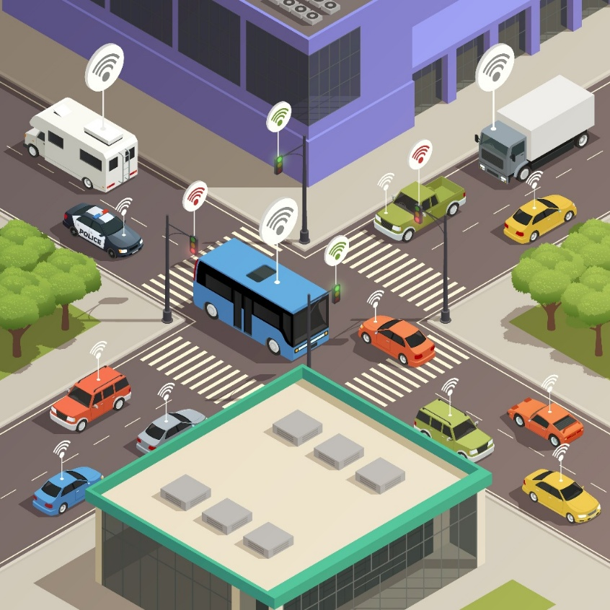
4. Données sur le trafic
4.3 Sources des données de trafic 🚦
Capteurs et caméras routiers
Détecteurs à boucle : intégrés dans les routes pour compter les véhicules.
Capteurs radar : mesurent la vitesse des véhicules et classifient les types de véhicules.
Caméras de vidéosurveillance : utilisées pour la surveillance en temps réel du flux de circulation.
GPS et suivi mobile
Appareils GPS : suivi en temps réel des déplacements des véhicules.
Applications de navigation (Google Maps, Uber, Waze) : fournissent des informations en direct sur le trafic et les embouteillages.
Capteurs et caméras routiers
Rapports de la police routière : utilisés pour les données sur les accidents et l'amélioration de la sécurité routière.
Comptages manuels du trafic : effectués aux intersections pour compter les véhicules13

Slide 19
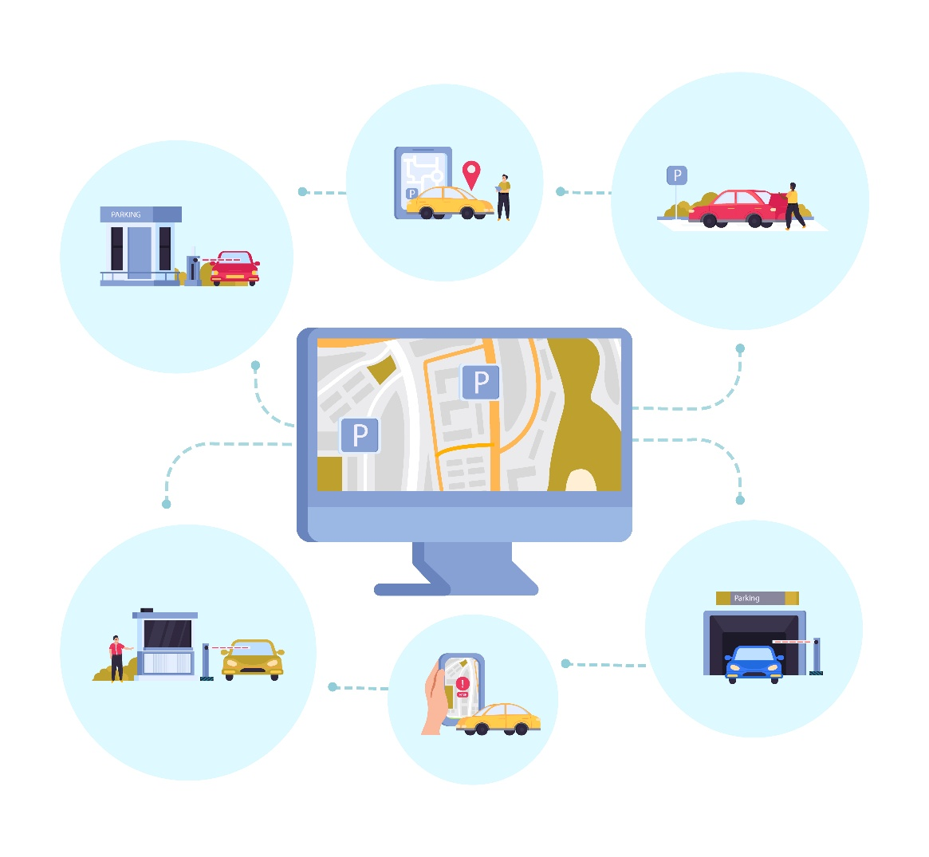
4. Données sur le trafic
4.4 Applications des données de trafic 🚦
Gestion du trafic et optimisation des feux de signalisation
01
🚦 Les feux de circulation intelligents ajustent la durée du feu vert en fonction du niveau de congestion.
🚗 Les systèmes basés sur l'IA prédisent les schémas de circulation afin d'éviter les embouteillages.
Conception des autoroutes et planification de la capacité routière
02
🛣️ Identifie les zones où de nouvelles routes, voies ou contournements sont nécessaires.
📊 Aide à évaluer les routes existantes en vue de leur extension ou de leur réaménagement.
Navigation et calcul d'itinéraire en temps réel
03
📍 Google Maps, Waze et Uber utilisent des données de trafic en temps réel pour suggérer des itinéraires plus rapides.
🕒 Réduit le temps de trajet et améliore l'expérience des conducteurs.
Planification des transports publics
04
🚌 Permet d'optimiser les itinéraires et les horaires des bus en fonction des embouteillages en temps réel.
🚆 Utilisé pour ajuster la fréquence des trains et des métros pendant les heures de pointe.
Sécurité routière et prévention des accidents
05
⚠️ Identifie les zones à forte accidentalité pour une meilleure application de la loi.
📢 Aide à la mise en place de radars et de panneaux d'avertissement.
📌 Point clé : les données sur le trafic transforment l'urbanisme, rendant les routes plus sûres et les déplacements plus efficaces.

Slide 20

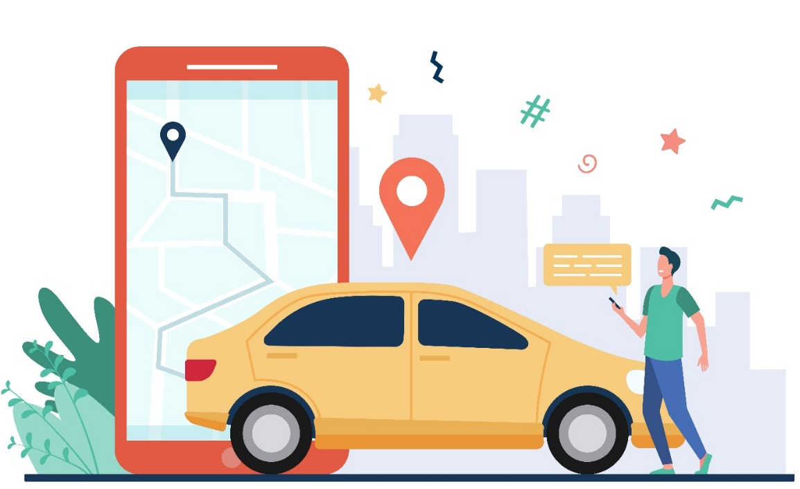
4. Données sur le trafic
4.5 Étude de cas : comment Google Maps utilise-t-il les données sur le trafic routier ? 🚦
01. Sources des données
✅ GPS des smartphones
✅ Surveillance en direct de la vitesse par les utilisateurs
✅ Données des capteurs de trafic provenant d'agences gouvernementales
02. Comment ça marche
1️⃣ Détecte les ralentissements sur les autoroutes.
2️⃣ Identifie les itinéraires alternatifs moins encombrés.
3️⃣ Fournit des mises à jour en temps réel aux utilisateurs.
03. Impact
✔️ Réduit le temps de trajet
✔️ Prévient la congestion routière
✔️ Aide les véhicules d'urgence à trouver les itinéraires les plus rapides

Slide 21
Section 05 :
Données sur les transports publics
Notes:
# Anglais
Nous sommes maintenant dans la section 1 : Présentation générale et outils.
Voyons rapidement en quoi consiste ce laboratoire et quels outils nous allons utiliser.
# Français
Nous voici maintenant à la section 1 : Présentation et outils.
Voyons rapidement en quoi consiste cet atelier et quels outils nous utiliserons.

Slide 22
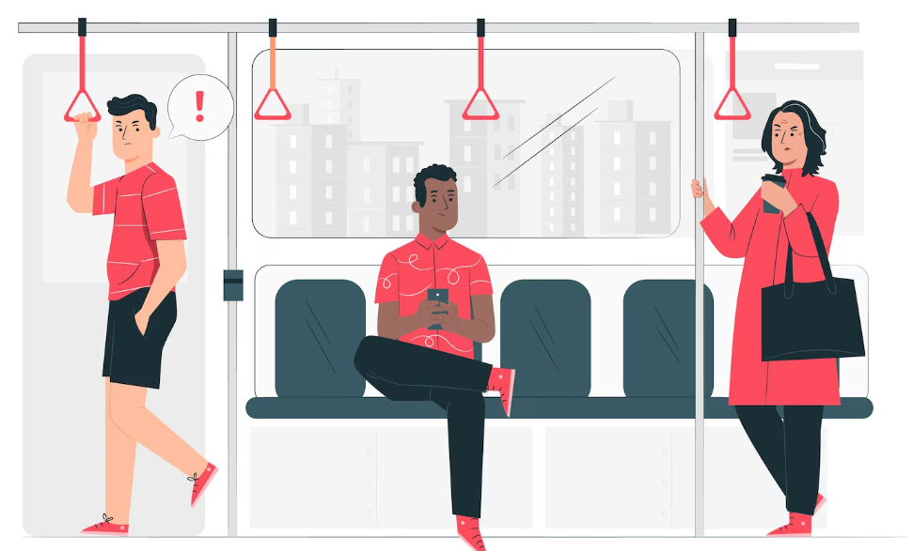
5. Données relatives aux transports publics
5.1 Qu'est-ce que les données relatives aux transports publics ?
✅ Les données relatives aux transports publics comprennent des informations sur les bus, les trains, les métros et autres services de transport collectées afin d'optimiser les opérations, d'améliorer l'expérience des passagers et de renforcer l'efficacité.
✅ Elles facilitent la planification des itinéraires, la réduction des retards et la gestion de la demande de transport.
Pourquoi sont-elles importantes ?
✅ Elles garantissent une planification efficace et réduisent les temps d'attente pour les passagers.
✅ Elles aident les gouvernements à optimiser les ressources pour les nouveaux itinéraires de transport.
✅ Elles soutiennent les stratégies de tarification basées sur la demande.
Les données sur les transports publics contribuent à améliorer la fiabilité du service en permettant une meilleure planification des horaires et une réduction des temps d'attente. Elles facilitent également les décisions relatives aux nouveaux itinéraires et à l'allocation des ressources, et aident à fixer des tarifs équitables en fonction de la demande des passagers.

Slide 23
5. Données sur les transports publics
5.2 Types de données relatives aux transports publics
Type | Description | Cas d'utilisation
Nombre de passagers | Mesure le nombre de passagers qui utilisent quotidiennement un réseau de transport en commun. | Aide à planifier la taille de la flotte et la fréquence.
Horaires et ponctualité | Permet de vérifier si les bus/trains circulent selon les horaires prévus. | Améliore la fiabilité en réduisant les retards.
Données sur la perception des tarifs | Suivi des recettes provenant de la vente de billets et des cartes à puce. | Aide à la tarification et à la planification financière.
Données de localisation en temps réel | Suivi GPS des bus, trains et métros. | Permet des mises à jour en direct et des notifications aux passagers.
Analyse des flux de passagers | Identifie les heures de pointe et la densité de la foule. | Contribue à réduire la surcharge.
Données sur la durée des trajets | Mesure le temps nécessaire aux passagers pour effectuer leur trajet. | Contribue à améliorer l'efficacité des itinéraires et à réduire la durée des trajets.
Données sur les temps d'attente | Suivi du temps passé par les passagers à attendre aux arrêts/stations. | Contribue à optimiser les horaires et à réduire les longs temps d'attente.
Enquêtes de satisfaction des passagers | Recueille les commentaires des passagers sur la qualité, le confort et la fiabilité du service. | Aide les agences de transport à améliorer l'expérience client.
Données sur la connectivité et les correspondances | Mesure la facilité des correspondances entre les différents modes de transport (bus, métro, train). | Contribue à l'intégration transparente des transports multimodaux.
Données sur les coûts opérationnels | Suivi des dépenses liées au carburant, à la maintenance et à la main-d'œuvre. | Contribue à la viabilité financière et à la planification budgétaire.

Slide 24
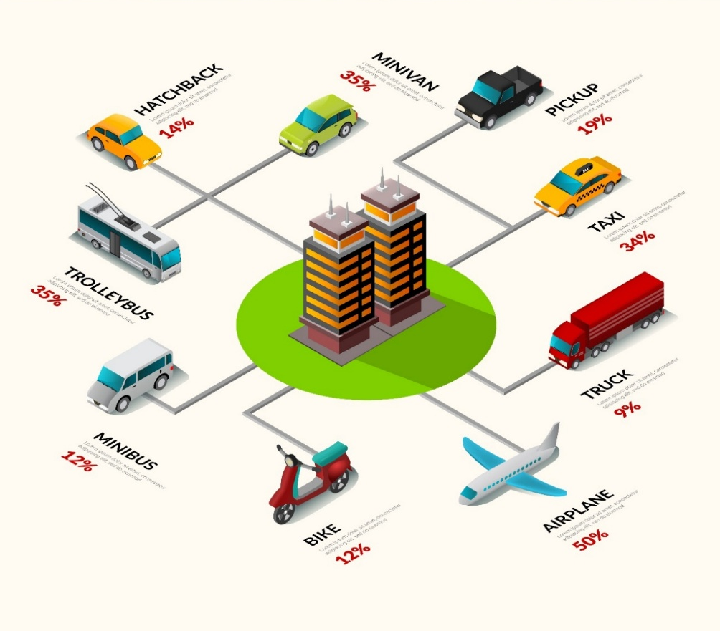
5. Données sur les transports publics
5.3 Sources des données relatives aux transports publics
1. Systèmes de perception automatique des tarifs (AFC)
💳 Exemples : MetroCard (New York), Oyster Card (Londres), Octopus Card
🔹 Suivi des points d'entrée et de sortie des passagers afin d'analyser la demande de transport.
🔹 Contribue à optimiser les structures tarifaires et à détecter les fraudes.
2. Enquêtes auprès des passagers et applications mobiles
📋 Les enquêtes recueillent :
✔️ Les commentaires des passagers sur les retards, le confort et l'accessibilité.
✔️ Les habitudes de déplacement (par exemple, les navetteurs quotidiens par opposition aux utilisateurs occasionnels).
3. Systèmes GPS et de localisation automatique des véhicules (AVL)
📍 Installés dans les bus, les trains et les métros pour :
✔️ Suivre les mouvements des véhicules en temps réel.
✔️ Détecter les retards et les perturbations imprévues.
✔️ Aider les passagers grâce à des informations en temps réel sur les arrivées.
La combinaison de plusieurs sources de données améliore la précision de la planification des transports.

Slide 25
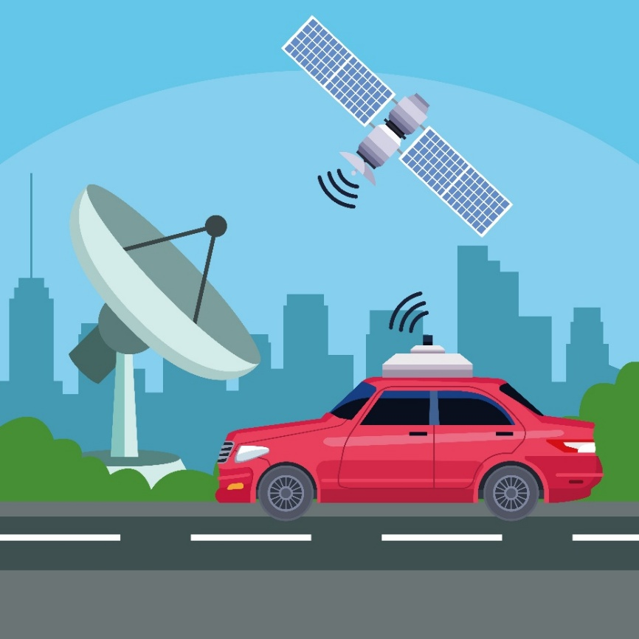
5. Données sur les transports publics
5.4 Applications des données relatives aux transports publics
Optimisation et planification des services
🚌 Aide à déterminer la fréquence des bus/trains en fonction de la demande des passagers.
📅 Améliore la planification aux heures de pointe en déployant des bus/trains supplémentaires.
2. Planification et extension des itinéraires
🌍 Identifie les zones où la couverture des transports publics est faible.
📊 Aide à planifier de nouveaux itinéraires de bus ou de métro pour les régions mal desservies.
3. Informations en temps réel pour les passagers
📍 Le suivi par GPS fournit des informations en temps réel sur les heures d'arrivée des trains/bus.
🔔 Réduit la frustration des passagers en minimisant l'incertitude.
3. Amélioration de la satisfaction des passagers
✔️ Contribue à réduire la surcharge en suivant la densité des passagers.
✔️ Identifie les retards fréquents et suggère des améliorations opérationnelles.
Les décisions fondées sur les données permettent de créer des systèmes de transport public efficaces et conviviaux pour les passagers.

Slide 26
5. Données relatives aux transports publics
5.5.1 Étude de cas n° 1 : comment les villes utilisent-elles les données relatives aux transports publics ? 🚦
Exemple 1 : Métro de Londres (Royaume-Uni)
1️⃣ Les données des cartes à puce (Oyster Cards) permettent d'analyser les flux quotidiens de passagers.
2️⃣ Le suivi GPS en temps réel permet d'optimiser la fréquence des trains aux heures de pointe.
3️⃣ Les commentaires des passagers permettent de repenser les stations et d'améliorer la signalisation.
Le métro de Londres utilise les données relatives aux transports publics pour assurer le bon fonctionnement de l'un des réseaux de métro les plus fréquentés au monde.
Les données des cartes à puce révèlent comment les passagers se déplacent sur le réseau, ce qui aide les planificateurs à ajuster les services pendant les heures de pointe.
Les données GPS en temps réel permettent de prendre rapidement des décisions concernant la fréquence des trains, tandis que les commentaires des passagers sont utilisés pour améliorer l'aménagement des stations et la communication. Dans l'ensemble, les données aident Londres à réduire les retards et à offrir une expérience de voyage plus confortable.

Slide 27
5. Données relatives aux transports publics
5.5.2 Étude de cas n° 2 : comment les villes utilisent-elles les données relatives aux transports publics ? 🚦
Exemple 2 : le système de transport intelligent de Singapour
1️⃣ La répartition des bus basée sur l'IA permet de prévoir la demande et d'éviter la surcharge.
2️⃣ Le paiement sans espèces accélère l'embarquement et réduit les retards.
Le métro de Londres utilise les données relatives aux transports publics pour assurer le bon fonctionnement de l'un des réseaux de métro les plus fréquentés au monde.
Les données des cartes à puce révèlent comment les passagers se déplacent sur le réseau, ce qui aide les planificateurs à ajuster les services pendant les heures de pointe.
Les données GPS en temps réel permettent de prendre rapidement des décisions concernant la fréquence des trains, tandis que les commentaires des passagers sont utilisés pour améliorer l'aménagement des stations et la communication. Dans l'ensemble, les données aident Londres à réduire les retards et à offrir une expérience de voyage plus confortable.

Slide 28
Section 06 :
Données environnementales
Notes:
# Anglais
Nous sommes maintenant dans la section 1 : Présentation générale et outils.
Voyons rapidement en quoi consiste ce laboratoire et quels outils nous allons utiliser.
# Français
Nous voici maintenant à la section 1 : Présentation et outils.
Voyons rapidement en quoi consiste cet atelier et quels outils nous utiliserons.

Slide 29
6. Données environnementales
6.1 Qu'est-ce que les données environnementales ?
        ✅ Les données environnementales désignent les informations collectées sur la qualité de l'air, la pollution sonore et la consommation d'énergie afin de comprendre l'impact des systèmes de transport sur l'environnement.
        ✅ Elles contribuent à réduire la pollution, à promouvoir la durabilité et à élaborer des politiques de transport plus écologiques.
Pourquoi sont-elles importantes ?
Identifier les zones à forte demande de transport
Pourquoi est-ce important ?
Favorise une allocation efficace des ressources
        Il est essentiel de comprendre les caractéristiques démographiques et socio-économiques d'une population pour développer des systèmes de transport équitables et efficaces.
        .
Permet l'égalité d'accès
Facilite la croissance urbaine durable
Améliore les résultats en matière d'environnement et de santé

Slide 30
6. Données environnementales
6.2 Types de données environnementales publiques
Type | Description | Cas d'utilisation
Données sur la qualité de l'air | Mesure les polluants tels que le CO₂, le NOₓ et les particules (PM). | Aide à réglementer les émissions et à mettre en place des zones à faibles émissions.
Données sur la pollution sonore | Suivi des niveaux de bruit routier dans les zones urbaines et résidentielles. | Utilisées pour planifier la mise en place de barrières antibruit et améliorer l'urbanisme.
Données sur la consommation d'énergie | Suivi de la consommation de carburant par type de véhicule (diesel, essence, électrique). | Encourage l'efficacité énergétique et l'adoption des véhicules électriques.
Données sur les gaz à effet de serre (GES) | Mesure les émissions de CO₂ par mode de transport. | Soutient les stratégies d'action climatique et la compensation carbone.
Données sur la qualité de l'eau | Surveille les polluants dans les sources d'eau, notamment les niveaux de pH, les métaux lourds et la contamination microbienne. | Contribue à garantir la salubrité de l'eau potable, à protéger les écosystèmes et à réglementer les rejets industriels.
Données sur la qualité des sols | Mesure les niveaux de contamination, la teneur en nutriments et les taux d'érosion des sols. | Contribue à l'agriculture durable, à l'aménagement du territoire et à la lutte contre la pollution.
Données sur la biodiversité | Suivi de la répartition des espèces, de la santé des habitats et des tendances démographiques de la flore et de la faune. | Contribue aux efforts de conservation, à la protection de la faune sauvage et à la gestion des écosystèmes.
Données météorologiques et climatiques | Recueille des données sur la température, l'humidité, les précipitations et les phénomènes météorologiques extrêmes. | Utilisées pour la modélisation climatique, la préparation aux catastrophes et la planification agricole.
Le suivi des données environnementales aide les décideurs politiques à créer des villes plus propres et plus saines.

Slide 31
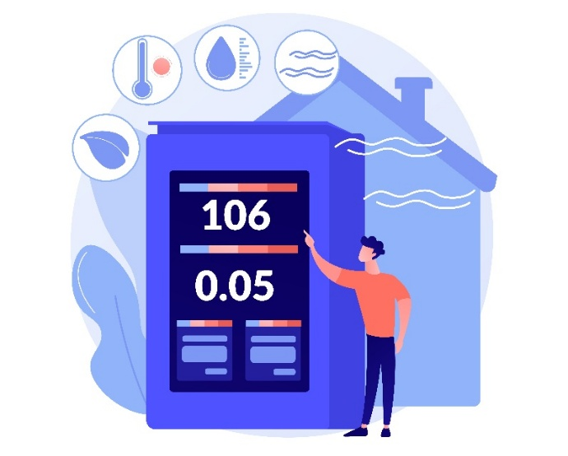
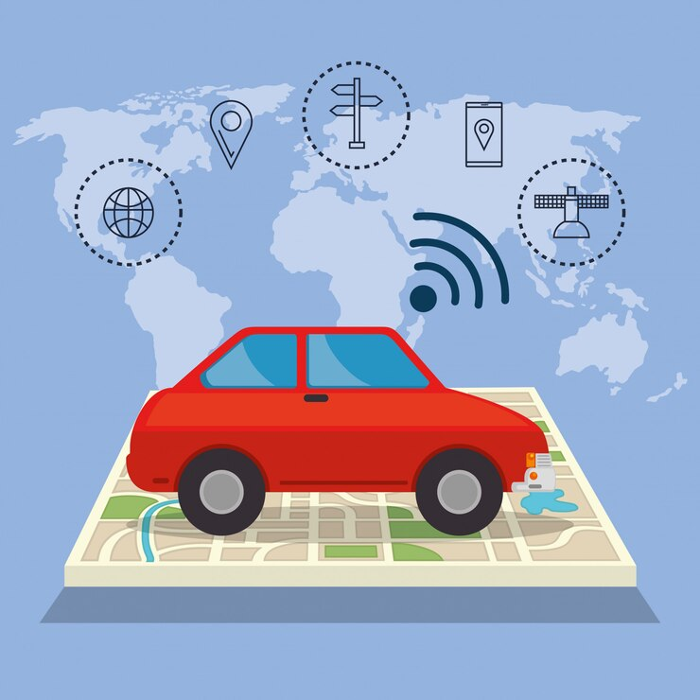
6. Données environnementales
6.3 Sources de données environnementales publiques
Capteurs environnementaux et moniteurs de la qualité de l'air
📡 Installés dans les zones urbaines pour :
✔️ Mesurer en temps réel les niveaux de pollution atmosphérique (CO₂, NOₓ, PM).
✔️ Détecter les zones fortement polluées à proximité des routes très fréquentées et des zones industrielles.
2. Modèles d'émissions et données sur les véhicules
🚗 Utilise le type de carburant et la distance parcourue par le véhicule pour :
✔️ Estimer les émissions de différentes catégories de véhicules (voitures, camions, bus).
✔️ Soutenir les politiques gouvernementales relatives aux zones à faibles émissions et aux péages urbains.
3. Imagerie satellite et aérienne
🛰️ Utilisées pour la surveillance environnementale à grande échelle :
✔️ Suivre l'expansion urbaine, la déforestation et les changements liés aux transports.
✔️ Identifient les îlots de chaleur causés par un trafic routier excessif.
La combinaison de plusieurs sources de données fournit des informations précises sur la pollution liée aux transports.

Slide 32

6. Données environnementales
6.4 Applications des données environnementales
Évaluations de l'impact environnemental (EIE)
📊 Aide les décideurs politiques à comprendre :
✔️ Comment les nouvelles routes affectent la qualité de l'air et les écosystèmes.
✔️ Quelles zones ont besoin de corridors verts ou de mesures de contrôle de la pollution.
2. Politiques de transport et urbanisme plus écologiques
🌱 Soutient :
✔️ Le passage aux bus et tramways électriques pour réduire les émissions.
✔️ L'extension des pistes cyclables, des zones piétonnes et des réseaux de transports publics.
3. Réduction du bruit et conception de villes intelligentes
🔇 Contribue à :
✔️ L'installation de barrières antibruit près des autoroutes et des aéroports.
✔️ Réglementations en matière de zonage afin de réduire le bruit de la circulation dans les zones résidentielles.
Les données environnementales sont essentielles pour des villes durables et agréables à vivre.

Slide 33
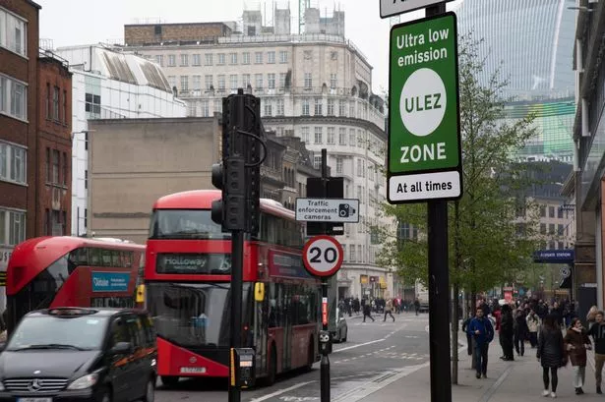
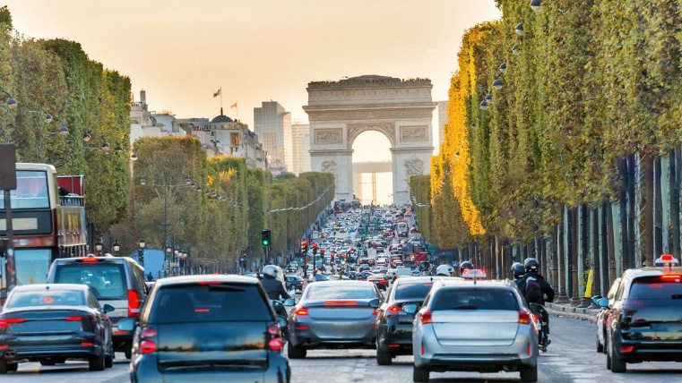
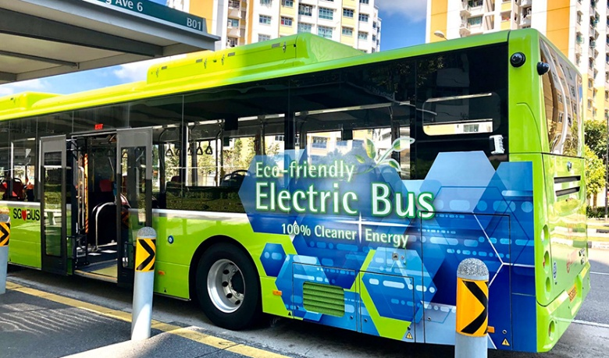
6. Données environnementales
6.5 Étude de cas : comment les villes utilisent-elles les données environnementales ? 🚦
Exemple 1 : Zone à très faibles émissions (ULEZ) de Londres
1️⃣ Utilise des données en temps réel sur la qualité de l'air pour taxer les véhicules à fortes émissions
qui entrent dans la ville.
2️⃣ A réduit la pollution au NO₂ de 44 % depuis sa mise en œuvre.
^{Paris}
Exemple 2 : Projet intelligent de réduction du bruit à Paris
1️⃣ Surveille le bruit de la circulation et ajuste les limites de vitesse de manière dynamique afin de
réduire la pollution sonore.
^{Londres}
^{Singapour}
Exemple 3 : Plan de transport vert de Singapour
1️⃣ Utilise les données GPS et les données sur la consommation de carburant pour encourager l'utilisation de taxis et de bus électriques.
2️⃣ A réduit les émissions des transports publics de 30 % en 5 ans.

Slide 34
Section 07 :
Données socio-économiques/démographiques
Notes:
# Anglais
Nous sommes maintenant dans la section 1 : Présentation générale et outils.
Voyons rapidement en quoi consiste ce laboratoire et quels outils nous allons utiliser.
# Français
Nous voici maintenant à la section 1 : Présentation et outils.
Voyons rapidement en quoi consiste cet atelier et quels outils nous utiliserons.

Slide 35

7. Données socio-économiques/démographiques
7.1 Qu'est-ce que les données socio-économiques/démographiques ?
✅ Les données socio-économiques établissent un lien entre les transports et les tendances démographiques, les revenus et l'emploi afin de concevoir des solutions de mobilité inclusives, efficaces et accessibles.
✅ Ces informations aident les planificateurs à concevoir des systèmes de transport accessibles, équitables et efficaces.
Pourquoi sont-elles importantes ?
✔️ Elles permettent d'identifier les zones où la demande en matière de transport est élevée.
✔️ Elles aident les gouvernements à concevoir des transports publics abordables.
✔️ Soutient la planification urbaine et les investissements durables.
Les données socio-économiques et démographiques permettent d'identifier les communautés qui ont besoin de meilleurs services de transport en fonction de la population, des revenus et des tendances en matière d'emploi. Cela favorise une planification équitable et inclusive, garantissant que les transports publics sont abordables et accessibles à tous.

Slide 36
7. Données socio-économiques/démographiques
7.2 Types de données socioéconomiques
Type | Description | Cas d'utilisation
Densité de population | Nombre de personnes par kilomètre carré. | Détermine les endroits où de nouveaux services de transport sont nécessaires.
Taux d'emploi | Pourcentage de la population en âge de travailler qui occupe un emploi. | Les zones à fort taux d'emploi ont besoin d'un meilleur accès aux transports en commun.
Niveaux de revenus | Suivi de la répartition des revenus des ménages. | Aide à concevoir des systèmes tarifaires abordables et des subventions.
Taux de motorisation | Mesure le nombre de ménages possédant un véhicule privé. | Soutient les politiques en faveur des zones sans voiture ou de l'expansion des transports publics.
Habitudes de déplacement | Analyse la manière dont les gens se déplacent pour se rendre au travail et à l'école. | Optimise les itinéraires en fonction de l'efficacité et de la demande.
Répartition par âge | Suivi de la démographie par âge d'une région. | Aide à planifier l'accessibilité des transports pour les personnes âgées et les étudiants.
Niveaux d'éducation | Mesure le pourcentage de la population ayant différents niveaux d'éducation. | Facilite la planification des itinéraires de transport à proximité des écoles et des universités.
Taille des ménages | Détermine le nombre moyen de personnes par ménage. | Aide à évaluer la demande de transport dans les zones familiales à forte densité.
Modèles migratoires | Suivi des mouvements de population entre les villes et les régions. | Aide à prévoir la demande en matière de transport pour les zones urbaines en pleine croissance.
Handicap et besoins en matière d'accessibilité | Mesure le pourcentage de personnes handicapées ayant besoin d'une aide au transport. | Soutient la planification de transports inclusifs avec des rampes, des bus à plancher surbaissé et des ascenseurs.
Différents facteurs socio-économiques influencent la manière dont les personnes se déplacent et accèdent aux transports.

Slide 37

7. Données socio-économiques/démographiques
7.3 Sources des données socioéconomiques
Données issues des recensements et rapports gouvernementaux
📊 Les données nationales officielles fournissent :
✔️ La répartition de la population, les taux d'emploi et les niveaux de revenus des ménages.
✔️ Les tendances à long terme permettant de prévoir les besoins futurs en matière de transport.
2. Enquêtes sur les déplacements des ménages
📝 Collecte de données sur :
✔️ Les habitudes quotidiennes de déplacement, les modes de transport préférés et les coûts de déplacement.
✔️ Aide les décideurs politiques à concevoir de meilleurs itinéraires de transport et modèles de tarification.
3. Bases de données nationales et données du secteur privé
📍 Suivi :
✔️ Tendances d'utilisation des transports publics, changements économiques et nouveaux pôles d'emploi.
✔️ Utilisées par les planificateurs pour prévoir les besoins futurs en matière d'infrastructures.
Les données provenant de multiples sources permettent de créer des modèles de mobilité précis.

Slide 38
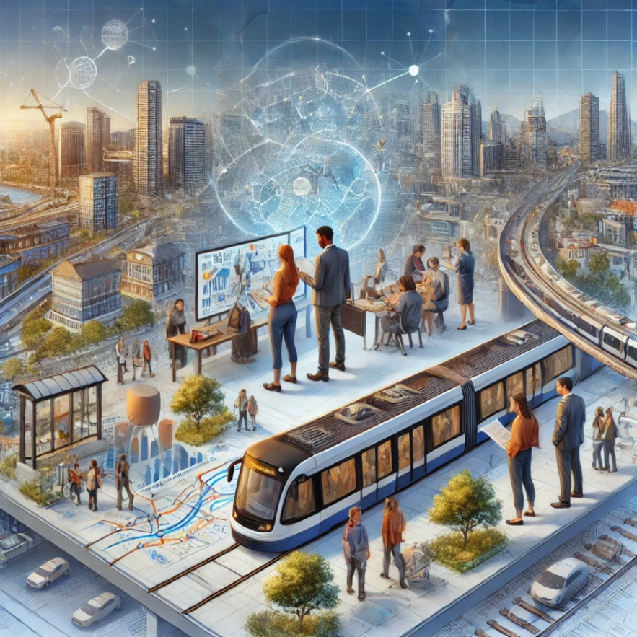
7. Données socio-économiques/démographiques
7.4 Applications des données socioéconomiques
Équité dans la planification des transports
🌍 Garantit que :
✔️ Les zones à faibles revenus aient accès à des transports en commun abordables.
✔️ Les investissements dans les transports publics soient répartis équitablement.
2. Prévision de la demande future en matière de transport
📈 Permet :
✔️ Identifier les zones à forte croissance nécessitant une extension future des transports en commun.
✔️ Planifier des initiatives de mobilité urbaine durable et de ville intelligente.
3. Réduction du bruit et conception de villes intelligentes
💰 Permet :
✔️ L'analyse coûts-avantages des nouveaux projets de transport.
✔️ Garantit que les investissements sont financièrement viables et bénéfiques pour le public.
Les données socio-économiques contribuent à façonner un système de transport équitable, efficace et prêt pour l'avenir.

Slide 39
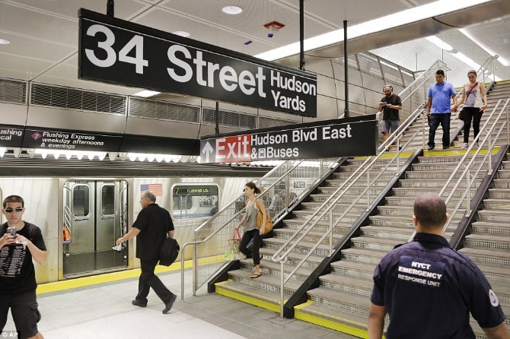
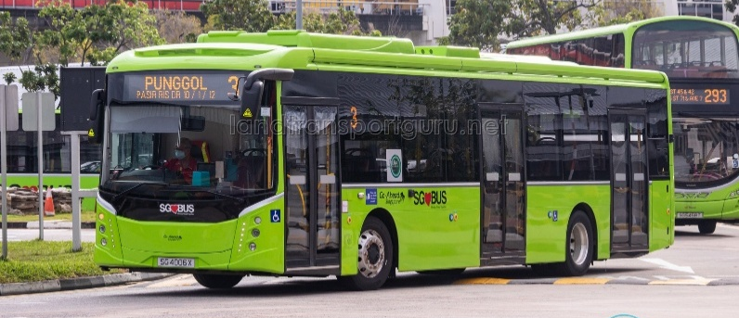
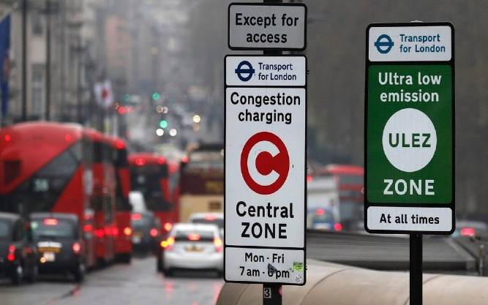
7. Données socio-économiques/démographiques
7.5 Étude de cas : comment les villes utilisent-elles les données socio-économiques ? 🚦
Exemple 1 : extension du métro de New York
1️⃣ Utilisation des données sur la densité de population et les revenus pour étendre le réseau de transport en commun aux quartiers mal desservis.
2️⃣ Résultat : augmentation du nombre d'usagers et réduction des temps de trajet pour les communautés à faibles revenus.
^{Métro de New York}
Exemple 2 : Système de transport public intelligent de Singapour
1️⃣ Les données économiques en temps réel permettent d'ajuster la fréquence des bus/trains en fonction de la demande de la main-d'œuvre. Cela a permis de réduire la surcharge et d'améliorer l'efficacité.
^{Singapour}
Exemple 3 : Politique de péage urbain à Londres
1️⃣ Utilisation des données relatives à la possession de voitures et aux trajets domicile-travail pour mettre en place des péages urbains.
2️⃣ Résultat : davantage de personnes ont opté pour les transports publics, ce qui a permis de réduire le trafic urbain.
^{Londres}

Slide 40
Section 08 :
Quiz
Notes:
# Anglais
Nous sommes maintenant dans la section 1 : Présentation générale et outils.
Voyons rapidement en quoi consiste ce laboratoire et quels outils nous allons utiliser.
# Français
Nous voici maintenant à la section 1 : Présentation et outils.
Voyons rapidement en quoi consiste cet atelier et quels outils nous utiliserons.

Slide 41
8. Quiz
1. Quel est l'objectif principal des données relatives aux transports ?
                Augmenter le nombre de véhicules sur les routes
                Améliorer la prise de décision, la planification et l'efficacité dans le domaine des transports
                Rendre les transports plus coûteux
                Réduire le nombre de routes dans une ville
2. Parmi les éléments suivants, lequel est un exemple de données brutes sur les transports ?
                Un rapport résumant les tendances mensuelles en matière d'embouteillages
                Un document politique gouvernemental sur la planification des transports
                Les coordonnées GPS collectées à partir de véhicules à différents intervalles de temps
                Un article de journal sur un nouveau réseau de métro
3. Quelle est la principale différence entre les données et les informations ?
                Les données sont toujours plus précises que les informations
                Les informations ne sont pas traitées, tandis que les données sont structurées
                Les données sont brutes, tandis que les informations sont traitées et significatives
                Les données et les informations sont identiques et peuvent être utilisées de manière interchangeable

Slide 42
8. Quiz
4. Parmi les éléments suivants, lequel n'est PAS une source courante de données sur les transports ?
                Capteurs et caméras de circulation
                Enquêtes auprès des passagers
                Rapports boursiers
                Dispositifs de suivi GPS
5. Les données relatives aux transports publics comprennent tous les éléments suivants SAUF :
                Le nombre de passagers
                Mesures de la qualité de l'air provenant des véhicules
                Données relatives à la perception des tarifs
                Les horaires des bus et des trains
6. Parmi les éléments suivants, lequel est un exemple de données environnementales relatives aux transports ?
                Le nombre de passagers utilisant quotidiennement une ligne de bus
                Le niveau sonore moyen mesuré à proximité d'une autoroute très fréquentée
                Le temps nécessaire à un train pour parcourir la distance entre deux gares
                Le nombre de taxis en service dans une ville

Slide 43
8. Quiz
7. Pourquoi les données socio-économiques sont-elles importantes dans la planification des transports ?
                Elles permettent de déterminer si les services de transport sont accessibles à différents groupes de revenus.
                Elles ne sont utiles que pour calculer les tarifs des bus.
                Elles n'ont aucun rapport avec la planification des transports
                Elles sont principalement utilisées pour contrôler la possession de véhicules
8. Quelle source de données sur les transports permet de suivre en temps réel les déplacements des véhicules ?
                Enquêtes sur les déplacements des ménages
                Comptages manuels du trafic
                Systèmes de suivi GPS
                Ventes de titres de transport public
9. Quelle est une application courante des données sur le trafic ?
                Conception de cinémas
                Ajustement des feux de circulation pour améliorer la fluidité
                Vente de tickets de bus à prix réduit
                Augmentation du nombre de taxis dans les zones rurales

Slide 44
8. Quiz
10. Parmi les éléments suivants, lequel représente un défi dans la collecte de données sur les transports ?
                Les méthodes de collecte de données sont toujours fiables à 100 %.
                Les données peuvent être incomplètes, incohérentes ou biaisées
                Les données relatives aux transports sont toujours disponibles gratuitement auprès de toutes les sources
                Les données relatives aux transports ne sont utiles que pour les projets routiers

Slide 45
Merci de votre attention !
Notes:
# Anglais
Merci de nous avoir suivis. À bientôt pour la prochaine session !

